Slide 1
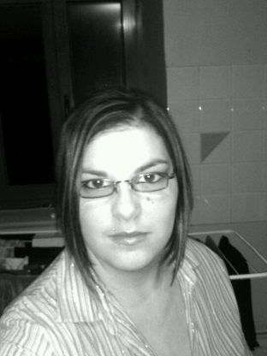
Audrey Lambert dit paris
Présentation de…
24 ans, en couple, 2 enfants, habitant 18 cité des Fenassiers à Colomiers

Slide 2
2007
Obtention du BEP Vente Action Marchande
Au lycée Jean Baptiste Jacques Augustin à
Saint Dié-Des-Vosges

Slide 3
Mes motivations, mes projets…
On a tous des rêves, des envies, pour moi tous ceci est déjà bien définie , je souhaite avoir ma qualification , trouver du travail , pouvoir offrir un bon avenir a mes filles et surtout pourvoir développée mon projet. Je veut avancer, ne plus stagner et me prouver a moi-même que je peut y arrivée.
Ma plus grande motivations reste et restera mes enfants.

Slide 4
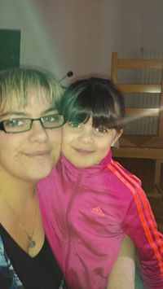
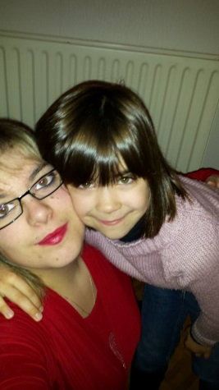
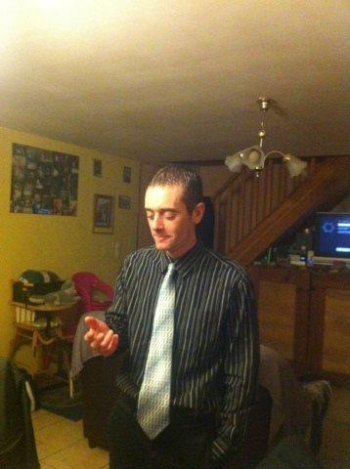
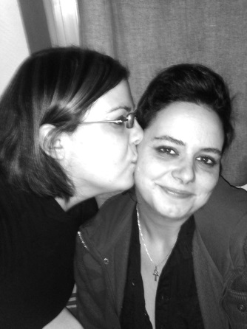
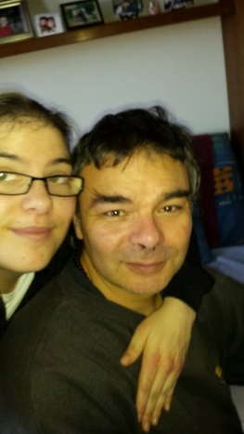
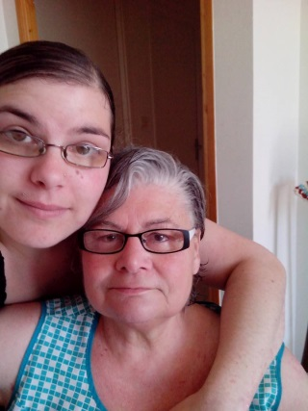
Lyloo
La Famille
Ludivinne
Mon homme, ma sœur, mon père, ma grand-mère, mes enfants. Une famille heureuse et soudée

Slide 5
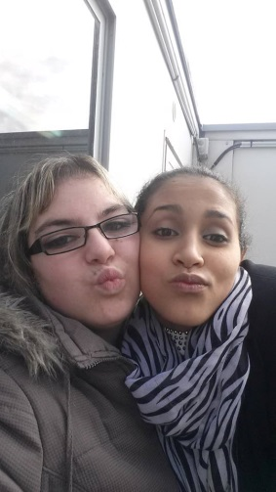
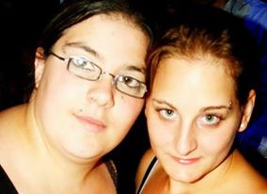
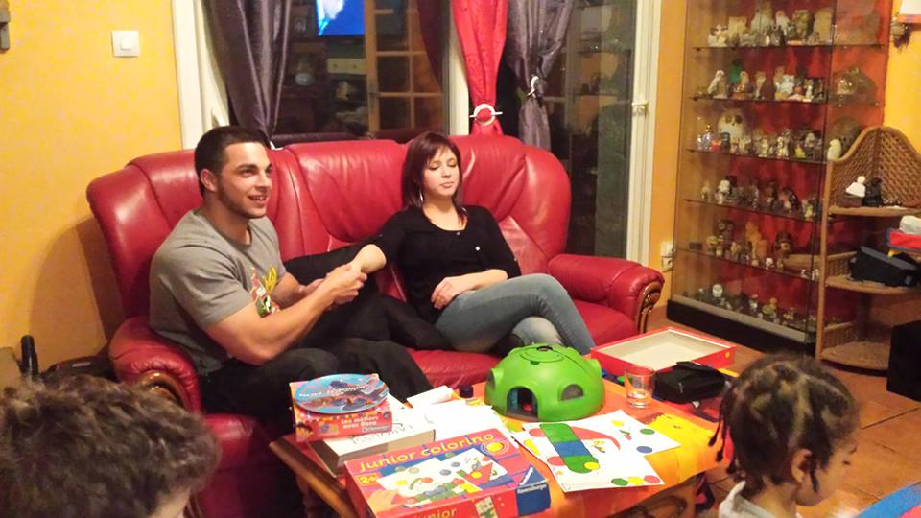
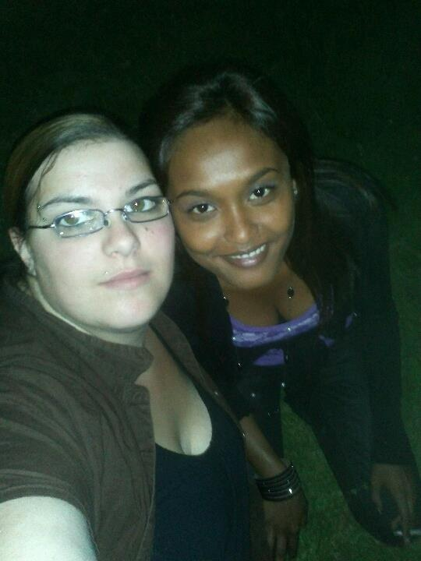
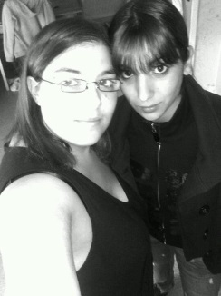
Les amis(es)
Une après-midi, une journée, une soirée, un week-end, autant de temps et de bon moments qui resteront graver dans ma mémoire

Slide 6
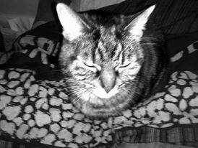
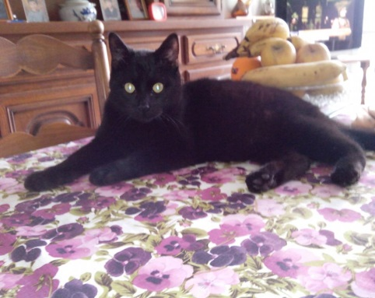
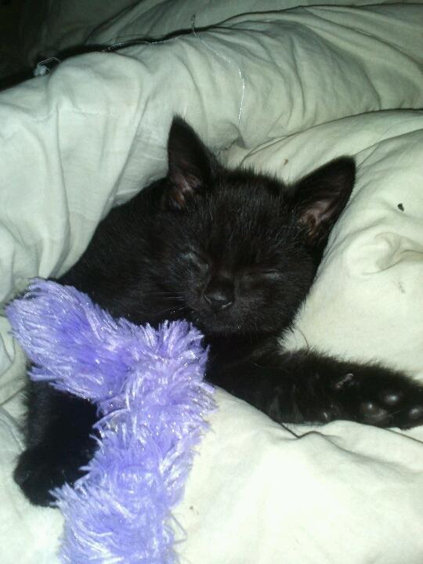
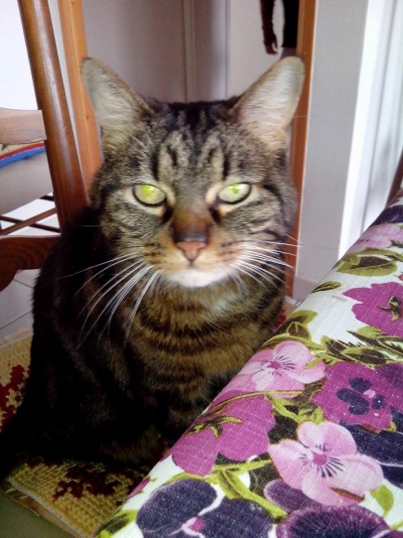
Les animaux
Deux petites boules de poils toujours présentent a mes cotés.
Gyzmo
Moumoune

Slide 7
Mes loisirs et passions…

Slide 8
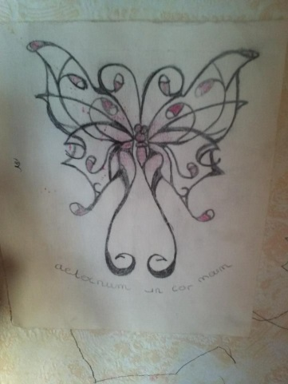
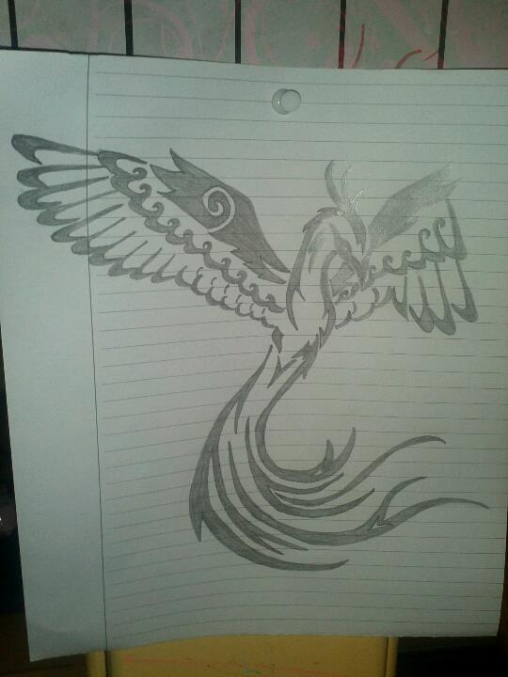
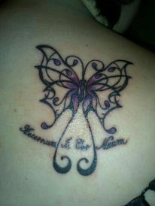
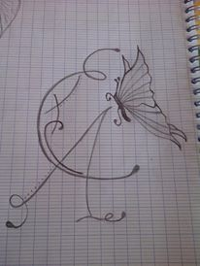
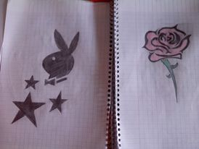
Le dessin…

Slide 9
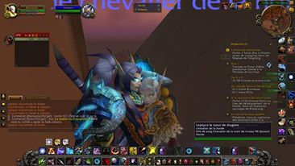
Les jeux vidéo…
Des heures de jeux pour atteindre la perfection !!!

Slide 10
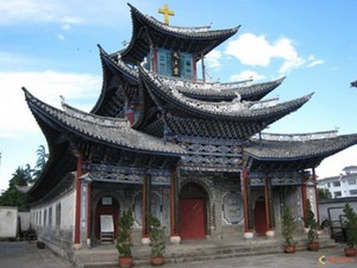
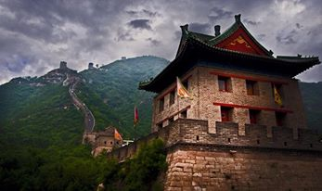
Les voyages…
La Chine, un patrimoine magnifique…

Slide 11
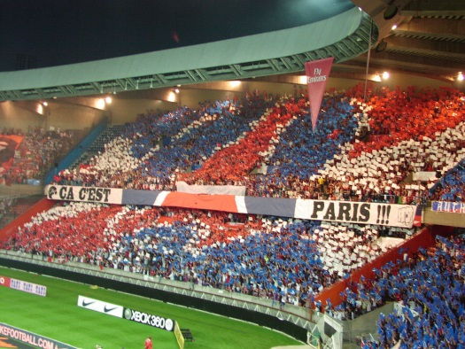
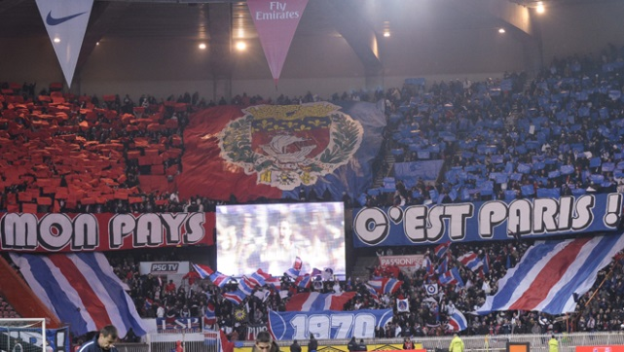
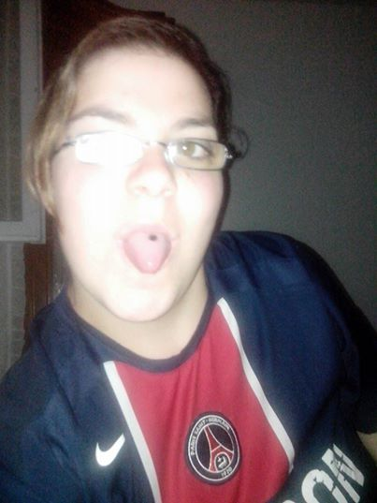
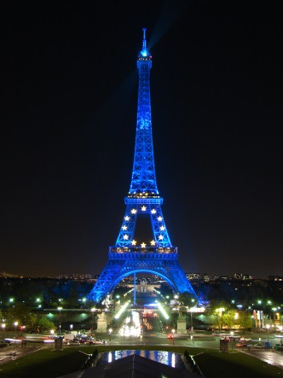
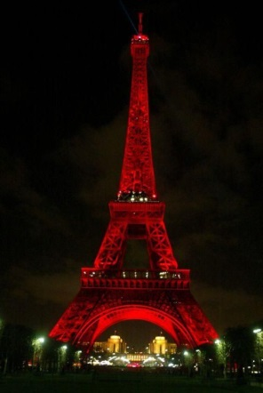
Le football…
Le Paris Saint Germains , une équipe, une ville dans le cœur et dans le sang

Slide 12
Qui je suis ?
Ce petit diapo aura bien répondu a la question,
Juste une fille simple avec une joie de vivre immense

